Slide 1
차근차근
전국 초보운전자 연습경로 추천 서비스 제안
2026.10.14
차근차근
전국 초보운전자
연습경로 추천 서비스
연습 목표와 도로 정보를 함께 비교하는 서비스 제안
Notes:
안녕하세요. 초보운전자와 운전을 다시 시작하는 사람이 원하는 경험에 맞는 연습 경로를 비교하도록 돕는 차근차근을 제안합니다.
출처: 사용자 제공 차근차근 아이디어 기획서 최종본, 1절. 참고 디자인: 사용자 제공 발표자료 이미지.

Slide 2
차근차근
전국 초보운전자 연습경로 추천 서비스 제안
2026.10.14
TOC
-
프로젝트 개요와 주제 선정 배경
-
사용자 이용 흐름과 AI의 역할
-
후보 추천 방식과 자료 활용 계획
-
교통량·사고 정보와 비용 설계
-
대구 자료를 활용한 경로 비교 사례
-
기대효과와 확장 방향
Notes:
먼저 제안 배경과 주제 선정 이유를 설명한 뒤, 이용 흐름과 추천 설계, 자료와 비용 기준, 대구 계산 사례, 기대효과 순으로 말씀드리겠습니다.
출처: 사용자 제공 차근차근 아이디어 기획서 최종본, 1절. 참고 디자인: 사용자 제공 발표자료 이미지.

Slide 3
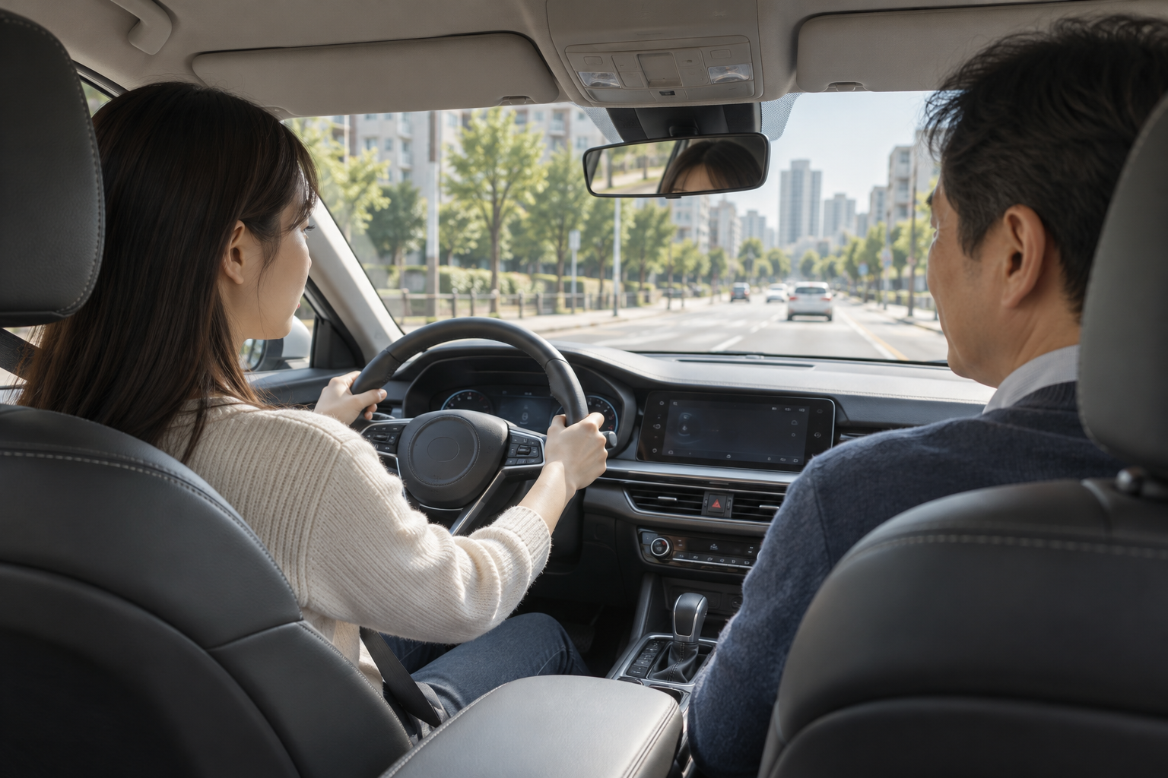
차근차근
전국 초보운전자 연습경로 추천 서비스 제안
2026.10.14
프로젝트 개요 · 제안 배경
이용자가 겪는 문제
-
거리와 시간만으로 연습 부담을 알기 어려움
-
지인의 경험을 내 상황에 적용하기 어려움
-
여러 자료를 따로 보고 경로를 판단해야 함
서비스 제안
원하는 운전 경험과 도로 정보를
함께 비교해 연습 경로를 선택
운전 연습 이용 상황 · AI 생성 이미지
03
Notes:
운전 연습을 시작하려면 어디에서 어떤 상황을 연습할지 정해야 합니다. 거리와 시간만으로는 회전·교차로·차로 변화와 통행량을 알기 어렵고, 지인의 편한 도로라는 조언도 숙련도와 시간대에 따라 달라질 수 있습니다. 목표와 도로 정보를 같은 기준으로 비교하는 서비스를 제안합니다. 오른쪽 사진은 AI로 생성한 운전 연습 상황 이미지입니다.
출처: 사용자 제공 차근차근 아이디어 기획서 최종본, 2절. 참고 디자인: 사용자 제공 발표자료 이미지.

Slide 4
차근차근
전국 초보운전자 연습경로 추천 서비스 제안
2026.10.14
주제 선정 배경과 주요 사용자
주요 사용자
첫 도로 적응
-
도로 주행을 처음 시작하는 초보운전자
가까운 거리 · 회전 부담 확인
-
오랜만에 운전을 재개하는 장롱면허 운전자
-
새로운 생활권의 도로에 적응하는 사람
좌회전 연습
좌회전 경험이 많은 후보 비교
주제 선정 이유
반복 연습
같은 경로도 목표와 경험에 따라 부담이 다르므로
개인에게 필요한 운전 경험을 비교할 기준이 필요
저장한 경로에서 목표·거리 조정
04
Notes:
초보운전자와 장롱면허 운전자, 새로운 도로에 적응해야 하는 사람이 주요 사용자입니다. 처음에는 가까운 직진 위주 경로로 시작하고, 이후 좌회전이나 교차로 같은 원하는 경험을 추가하는 구상입니다. 보호자와 같은 정보를 보고 계획을 논의할 수 있습니다. 선택 기록만으로 숙련도를 판정하지 않습니다.
출처: 사용자 제공 차근차근 아이디어 기획서 최종본, 2절. 참고 디자인: 사용자 제공 발표자료 이미지.

Slide 5
차근차근
전국 초보운전자 연습경로 추천 서비스 제안
2026.10.14
서비스 이용 흐름
조건 설정
목표 확인
후보 비교
선택·저장
출발 위치·희망 거리
순환형·편도형
AI가 정리한 목표
확인·수정
지도·회전·교통량
km당 비용
추천 이유 확인
다음 연습에 활용
조건을 바꾸며 반복 이용
익숙한 경로에서 시작해 희망 거리를 늘리거나, 좌회전·교차로 연습을 추가하도록 설계
이용자가 자신의 자신감과 선택에 따라 목표를 조정하며, 선택 기록만으로 숙련도를 판정하지 않는다.
05
Notes:
출발 위치, 희망 거리, 순환형·편도형, 도착 위치와 선호 차로를 설정합니다. AI가 자연어 요구를 연습 목표로 정리하면 이용자가 확인하고 수정합니다. 공통 지표로 후보를 비교하고 추천 이유를 확인한 뒤 경로를 선택하고 저장합니다. 원하는 후보가 없으면 조건을 변경합니다.
출처: 사용자 제공 차근차근 아이디어 기획서 최종본, 3절. 참고 디자인: 사용자 제공 발표자료 이미지.

Slide 6
차근차근
전국 초보운전자 연습경로 추천 서비스 제안
2026.10.14
AI를 활용한 목표 정리와 추천 설명
AI의 역할
대화 흐름 예시
-
자연어 요구를 정해진 연습 목표로 정리
-
사용자가 해석된 목표를 확인하고 수정
좌회전을 여러 번 연습하고 싶어요.
-
후보의 실제 정보에 근거해 추천 이유 설명
연습 목표: 좌회전
-
목표 적합성과 주행 부담을 함께 안내
후보 B는 좌회전 7회로
연습 기회가 많습니다.
다른 후보와 거리·부담을
함께 비교해보세요.
공통 정보로도 비교 가능
AI 설명 없이도 지도·거리·회전 횟수를 확인
대화와 화면은 서비스 설계 예시이며, 실제 자료를 확인한 후보에 근거해 설명하도록 제안한다.
06
Notes:
AI는 사용자의 자연어 요구를 정해진 연습 목표로 정리하고 실제 후보의 회전 횟수와 비용 차이에 근거해 추천 이유를 설명합니다. AI 설명을 이용하기 어려워도 지도·거리·회전 횟수 같은 공통 정보로 비교할 수 있게 설계합니다. 오른쪽은 제안하는 대화 흐름이며 서비스 화면 구현 결과가 아닙니다.
출처: 사용자 제공 차근차근 아이디어 기획서 최종본, 3절. 참고 디자인: 사용자 제공 발표자료 이미지.

Slide 7
차근차근
전국 초보운전자 연습경로 추천 서비스 제안
2026.10.14
후보 생성과 추천 방식
후보 구성
연습 조건 반영
사고 제외 구간 제거
유사 경로 정리
최대 5개 제공
거리·형태·목표
탐색 전 제외
중첩 50% 미만
확보한 후보만 표시
같은 상대 난이도 안에서의 추천 순서
1 목표 일치 항목 수
2 회전 합계 횟수
3 낮은 km당 비용
상대 난이도는 함께 비교하는 후보 내 구분이며, 절대적인 안전 등급을 의미하지 않는다.
07
Notes:
연습 조건에 맞는 연결된 도로를 탐색하되, 제외 기준에 해당하는 사고 구간을 먼저 제거합니다. 공통 구간 길이를 더 긴 경로의 길이로 나눈 중첩 비율이 50% 미만인 후보를 최대 다섯 개 제공합니다. 상대 난이도는 km당 비용 범위를 세 구간으로 나눈 값입니다. 같은 난이도에서는 목표 일치 항목 수, 좌·우회전 및 유턴 합계 횟수, 낮은 km당 비용 순으로 비교합니다.
출처: 사용자 제공 차근차근 아이디어 기획서 최종본, 4절. 참고 디자인: 사용자 제공 발표자료 이미지.

Slide 8
차근차근
전국 초보운전자 연습경로 추천 서비스 제안
2026.10.14
활용 자료와 서비스 적용 계획
활용 자료 | 제공기관·자료명 | 서비스에서의 사용 목적
도로 지도 | 한국도로공사 차량통행지표 한국교통연구원 View-T (2024) | 도로 길이·차로 수·방향 연결된 연습 경로 구성
교통량 | 경북대 첨단기술원 ITS 한국교통연구원 View-T (2024) | 평일 AADT·차로당 교통량 통행량 부담 비교
사고 위치 | 한국도로공사 차량통행지표 한국도로교통공단 TAAS (2024) | 사고건수·사고 밀도 비용 가산과 제외 판단
전국 대상 서비스로 제안한다. 미개방 자료의 이용 조건을 확인하고 지역별 자료 기간·적용 범위를 안내할 계획이다.
08
Notes:
전국 서비스와 17개 시도의 교통량 자료 활용을 제안합니다. 도로 지도는 한국도로공사 차량통행지표와 한국교통연구원 View-T, 교통량은 경북대 첨단기술원 ITS와 View-T, 사고 위치는 차량통행지표와 TAAS를 활용하는 기획입니다. 대구 사례는 View-T 2024년과 TAAS 2024년 자료를 사용합니다. 차량통행지표와 ITS는 기획서에서 미개방 자료로 소개하며 이용 조건을 확인할 계획입니다. 이들 연도는 원 기획서에 명시되지 않았습니다.
출처: 사용자 제공 차근차근 아이디어 기획서 최종본, 6절. 참고 디자인: 사용자 제공 발표자료 이미지.

Slide 9
차근차근
전국 초보운전자 연습경로 추천 서비스 제안
2026.10.14
경로 비용 설계와 구성 항목
비용의 구성
대구 후보별 총비용 구성
-
차로 기본 + 선호·연습 조정
-
교통량 + 사고 + 회전·재주행
-
구간의 실제 주행 길이에 따라 합산
길이가 다른 후보의 비교
km당 비용
= 총비용 ÷ 주행거리(km)
비용은 경로 비교 점수다. 그래프는 기획서의 2024년 대구 계산 예시이며, 사고 확률이나 금액을 뜻하지 않는다.
09
Notes:
비용은 금액이나 사고 확률이 아닌 경로 비교 점수입니다. 구간마다 실제 주행 길이를 반영해 합산하고 전체 주행거리로 나눠 km당 비용을 구합니다. 그래프는 대구 A~C 후보의 실제 기획서 계산값이며 차로 기본, 교통량, 사고, 회전 비용을 쌓아 보여줍니다. 선호 조정과 재주행 비용은 이 사례에서 모두 0입니다.
출처: 사용자 제공 차근차근 아이디어 기획서 최종본, 5절. 참고 디자인: 사용자 제공 발표자료 이미지.

Slide 10
차근차근
전국 초보운전자 연습경로 추천 서비스 제안
2026.10.14
교통량 정보와 비교 기준
차로당 교통량
2024년 대구 선택 구간
평일 AADT ÷ 해당 구간 차로 수
비용에 반영하는 상대값
q = 차로당 교통량 ÷ 지역 최댓값
교통량 비용 = 거리(m) × 2 × min(1, q)
같은 교통량도 차로 수에 따라
주행 부담을 다르게 비교
단위: 대/일/차로. 전체 평일 AADT를 차로 수로 나눈 계산값이며, 개별 차로 관측값이나 연습 경로 추천 순위가 아니다.
10
Notes:
차로당 값은 평일 AADT를 해당 구간 차로 수로 나눈 값입니다. 실제 개별 차로 관측값은 아니며, 선택 도로 구간의 비교 예시입니다. 전체 교통량은 비슷해도 차로 수에 따라 차로당 값이 달라집니다. 같은 지역의 최댓값으로 나눈 상대값 q를 사용하고, 거리(m) 곱하기 2 곱하기 min(1,q)를 가산합니다.
출처: 사용자 제공 차근차근 아이디어 기획서 최종본, 6절. 참고 디자인: 사용자 제공 발표자료 이미지.

Slide 11
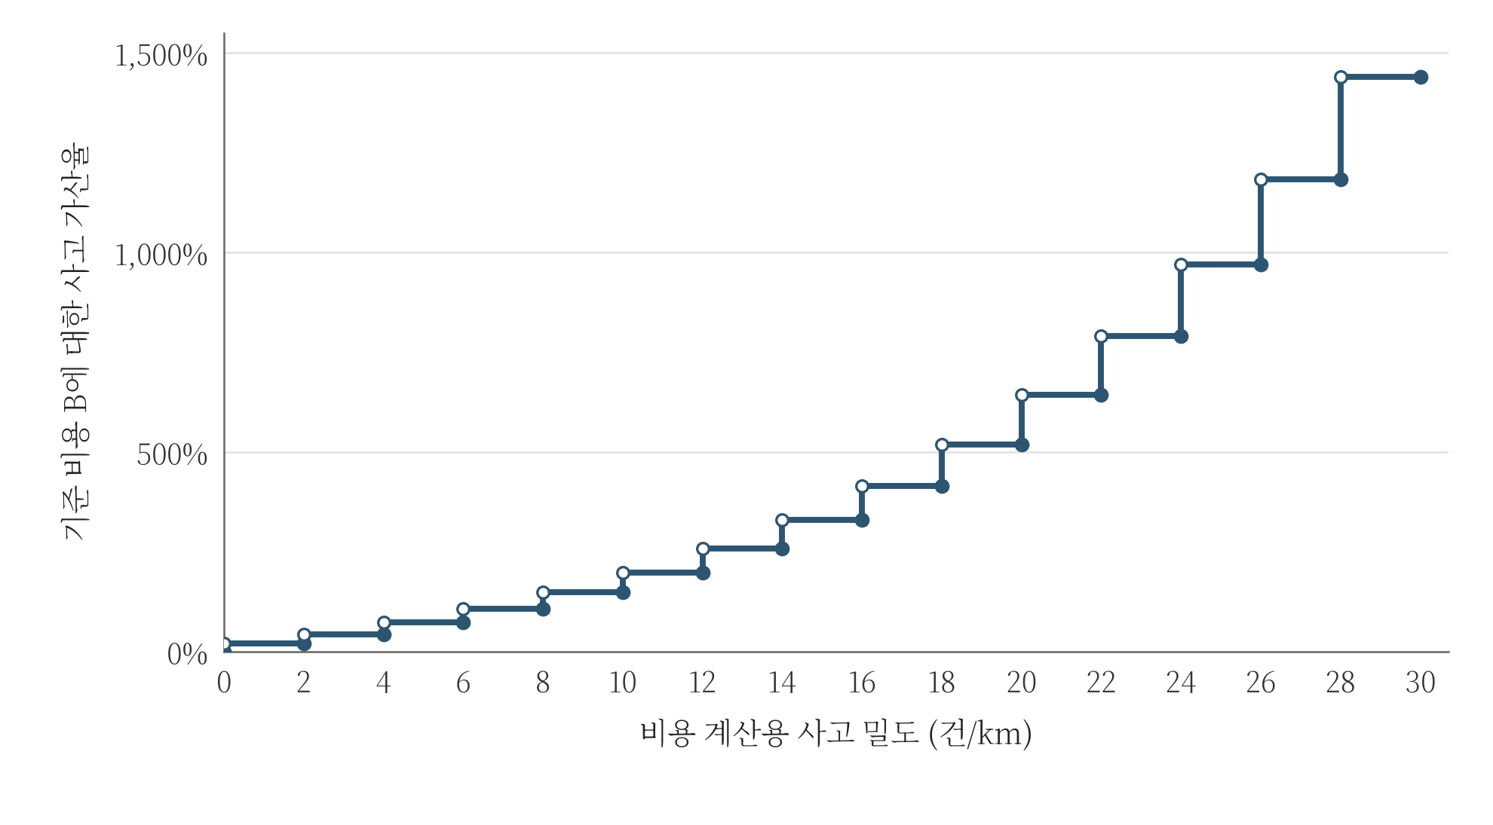
차근차근
전국 초보운전자 연습경로 추천 서비스 제안
2026.10.14
사고 비용 · 길이 보정과 복리 가산
길이 보정
사고 밀도 = 연평균 사고건수
÷ 구간 전체 길이(km)
복리 가산
추가 비용 = B × (1.2ᵏ − 1)
k = ⌈x / 2⌉
첫 세 계단: 20% · 44% · 72.8%
N ≤ 2: x = N / N > 2: x = 실제 밀도 r
B = 차로 기본 + 교통량 비용. 선호·연습 조정 및 회전·재주행 비용은 포함하지 않는다. 제외 구간은 탐색에서 제거한다.
11
Notes:
N은 최근 5년 연평균 사고건수, r은 N을 도로 구간 전체 길이로 나눈 밀도입니다. N이 2건 이하이면 비용 계산용 값 x=N, 2건을 초과하면 x=r입니다. k는 x/2의 올림이며 사고 비용은 기본 비용 B 곱하기 1.2의 k승에서 1을 뺀 값입니다. B는 차로 기본과 교통량 비용의 합입니다. 오른쪽은 기획서의 계단형 가산 설계 그래프이며 제외 대상에 비용을 부여한다는 뜻은 아닙니다.
출처: 사용자 제공 차근차근 아이디어 기획서 최종본, 5절. 참고 디자인: 사용자 제공 발표자료 이미지.

Slide 12
차근차근
전국 초보운전자 연습경로 추천 서비스 제안
2026.10.14
사고 다발 구간 제외 기준과 대구 분포
탐색 전 제외하는 조건
사고 밀도 분포 · 도로 구간 수
N ≥ 12건
또는 N > 2건이면서 r ≥ 30건/km
2024년 대구 계산 사례
79개 + 28개 − 중복 1개 = 106개
전체 3,743개 구간의 2.83%
밀도 단위: 건/km · 구간 경계는 하한 이상, 상한 미만
서비스는 최근 5년 평균을 사용하도록 설계한다. 대구 분포는 2024년 1년치 계산 사례이며 공식 위험등급이 아니다.
12
Notes:
연평균 사고건수 N이 12건 이상이거나, N이 2건을 초과하면서 실제 밀도 r이 30건/km 이상이면 탐색 전에 제외합니다. 이 기준은 공식 위험등급이 아닌 서비스 정책입니다. 대구 2024년 자료 전체 3,743개 중 사고건수 기준 79개, 밀도와 건수 결합 기준 28개가 해당하고 중복 1개를 빼면 106개, 2.83%입니다. 30건/km 이상 밀도만의 누적 비율은 2.70%지만 소수 사고 조건과 결합한 최종 기준과는 다릅니다.
출처: 사용자 제공 차근차근 아이디어 기획서 최종본, 6절. 참고 디자인: 사용자 제공 발표자료 이미지.

Slide 13
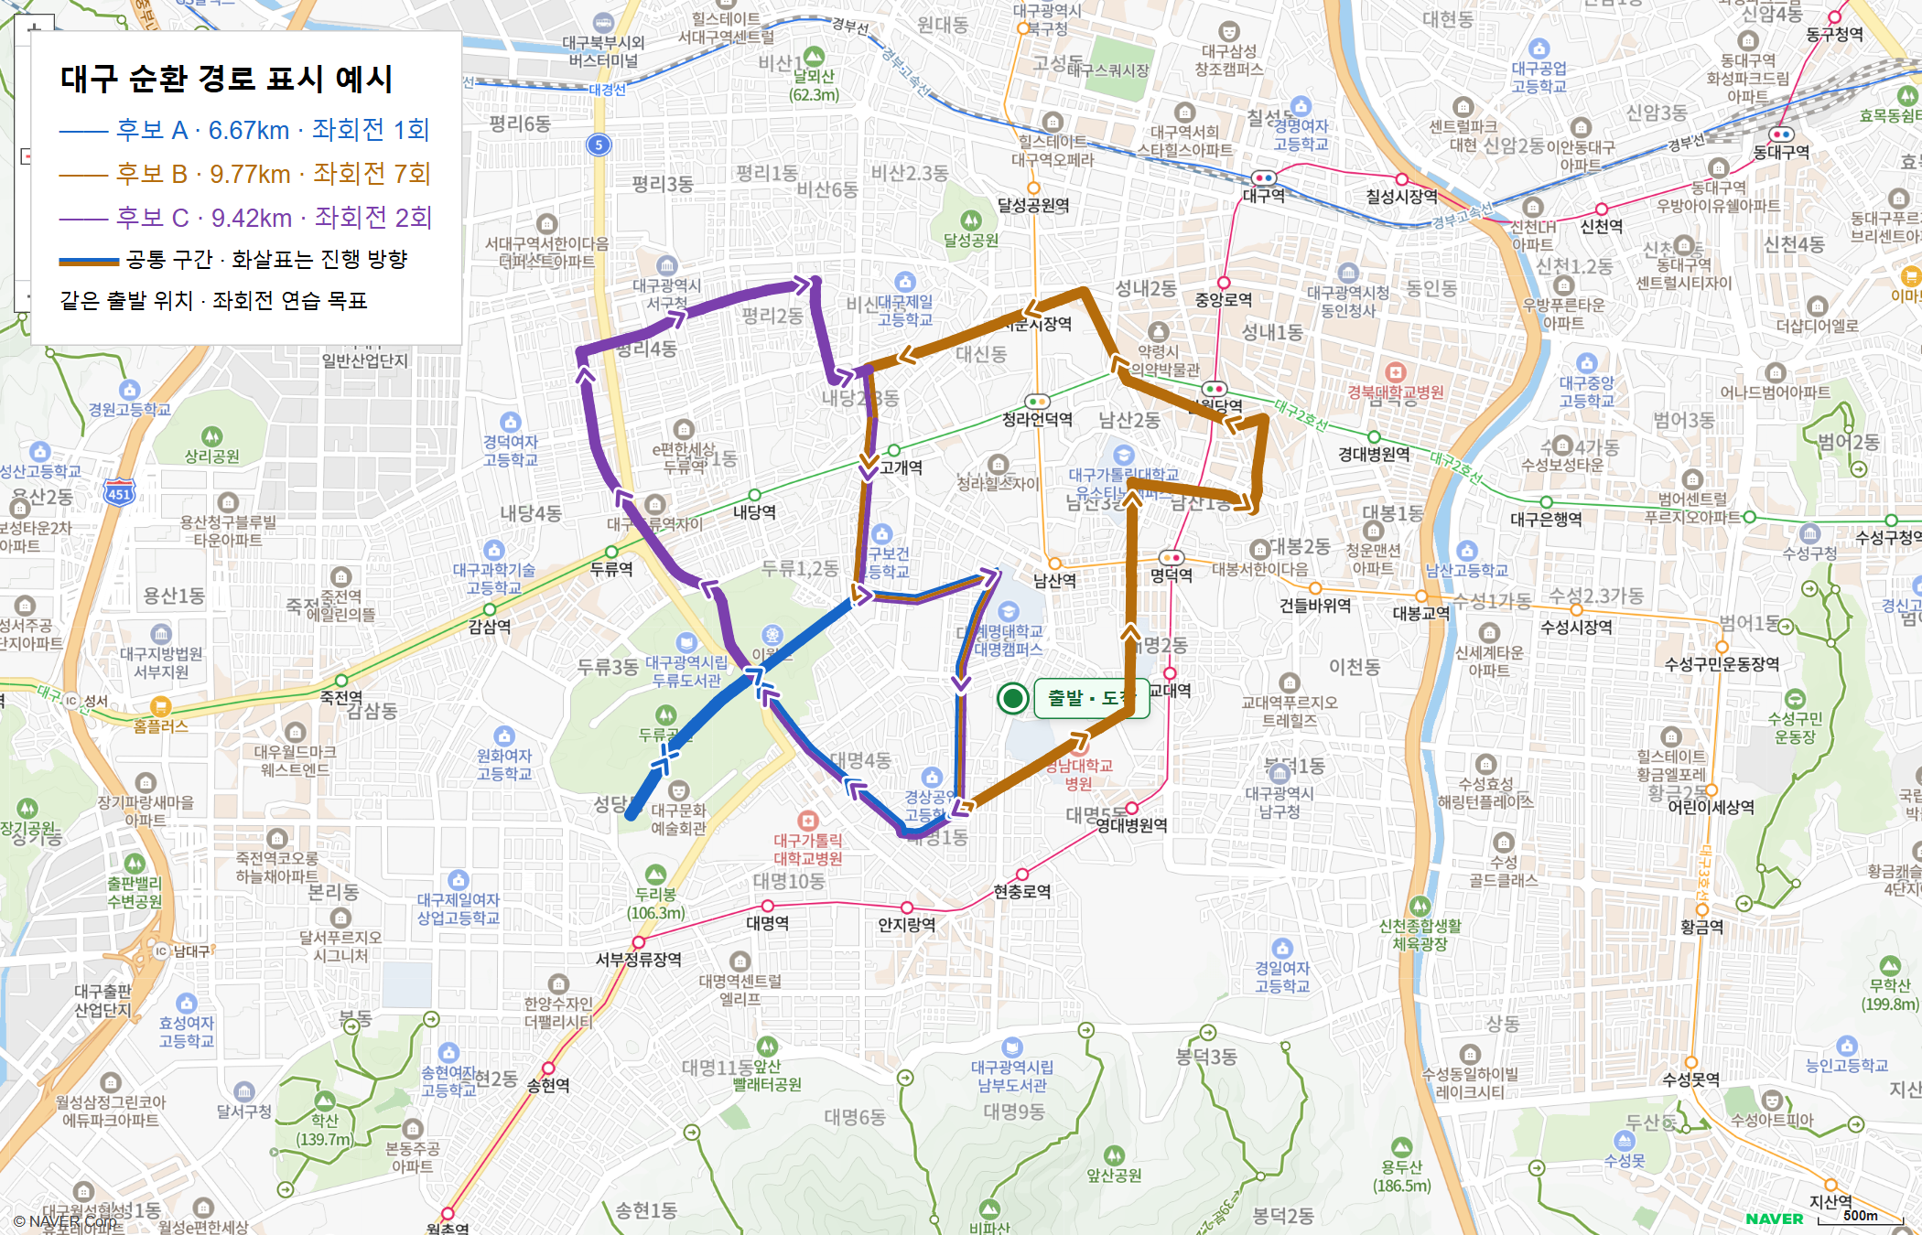
차근차근
전국 초보운전자 연습경로 추천 서비스 제안
2026.10.14
대구 자료를 활용한 세 경로 비교
같은 비교 조건
같은 출발 위치
5~10km 순환형
좌회전 연습
A 6.67km / 좌 1회
B 9.77km / 좌 7회
C 9.42km / 좌 2회
기획서의 2024년 대구 계산 예시. 지도 © NAVER. 후보 간 최대 중첩 32.70%이며, 실제 통행 조건은 별도 확인이 필요하다.
13
Notes:
대구 현충로 인근 같은 출발 위치에서 5~10km 순환형·좌회전 연습을 가정한 세 후보입니다. 원 기획서의 지도와 동일한 A~C 후보입니다. 최대 중첩 비율은 32.70%로 후보 다양성 기준 50% 미만의 계산 예시입니다. 실제 통행은 신호와 표지, 현장 통행 조건 확인이 필요합니다.
출처: 사용자 제공 차근차근 아이디어 기획서 최종본, 6절. 참고 디자인: 사용자 제공 발표자료 이미지.

Slide 14
차근차근
전국 초보운전자 연습경로 추천 서비스 제안
2026.10.14
후보별 비용과 연습 기회 비교
비교 항목 | 후보 A | 후보 B | 후보 C
주행거리 | 6.67km | 9.77km | 9.42km
총비용 | 25,170.59 | 34,190.26 | 33,380.85
km당 비용 | 3,774.29 | 3,501.25 | 3,543.38
좌/우/유턴 | 1/4/1회 | 7/3/0회 | 2/6/0회
상대 난이도 | 어려움 | 쉬움 | 쉬움
좌회전 연습 횟수
후보 B 우선 제안
좌회전 7회 · 회전 합계 10회 · 가장 낮은 km당 비용
B의 사고 자료 적용 거리 92.46%. 나머지는 자료 없음이며 실제 무사고를 뜻하지 않는다. km당 비용은 반올림 전 거리로 계산한다.
14
Notes:
B와 C는 후보 비용 범위를 세 구간으로 나눈 상대 난이도에서 쉬움, A는 어려움입니다. 같은 쉬움 그룹의 B와 C는 모두 좌회전 목표에 일치하지만 B의 회전 합계는 10회로 C의 8회보다 많고 좌회전도 7회로 많아 B를 우선 제안할 수 있습니다. B는 총비용이 높아도 km당 비용은 가장 낮습니다. 비용은 반올림 전 거리로 계산한 기획서 수치를 유지합니다. 사고 자료 적용 거리는 B 92.46%, A와 C 100%입니다.
출처: 사용자 제공 차근차근 아이디어 기획서 최종본, 6절. 참고 디자인: 사용자 제공 발표자료 이미지.

Slide 15
차근차근
전국 초보운전자 연습경로 추천 서비스 제안
2026.10.14
기대효과
목표에 맞는 경로 선택
연습 전 부담 조절
연습 목표와 후보 특징을 함께 비교
회전·교차로·통행량을 미리 확인
선택 근거 이해
거리·목표 조정
반복 연습 지원
보호자와 계획 공유
익숙한 경로 저장 후 조건 변경
같은 지도와 비교 정보를 함께 확인
다음 연습 계획
연습 계획 논의
후보 이해도·목표 적합성·조건 변경 편의성을 중심으로 효과를 살펴볼 계획이다. 사고 감소나 숙련도 향상을 확정하지 않는다.
15
Notes:
목표와 후보 정보를 함께 비교해 선택 근거를 이해하고, 원하는 상황을 미리 살펴보며 부담을 조절하도록 돕습니다. 보호자와 같은 정보를 공유해 계획을 논의하고 저장한 경로의 거리와 목표를 바꾸며 반복 연습에 활용할 수 있습니다. 효과는 후보 차이의 이해도, 목표 적합성, 조건 변경의 편의성과 AI 설명의 적절성을 중심으로 살펴볼 계획입니다. 사고 감소나 숙련도 향상을 확정된 효과로 표현하지 않습니다.
출처: 사용자 제공 차근차근 아이디어 기획서 최종본, 7절. 참고 디자인: 사용자 제공 발표자료 이미지.

Slide 16
차근차근
전국 초보운전자 연습경로 추천 서비스 제안
2026.10.14
확장 방향과 서비스 제안
자료 확대에 따른 비교 정보 보완
외부 내비게이션 연계
-
사고 심각도와 차종별 특성 반영 검토
-
출발·경유·도착점 전달 기능 검토
-
실시간 교통 정보로 비교 정보 보완
-
외부 서비스의 경로 재계산 고려
-
지역별 자료 기간·적용 범위 안내
-
연계 방식과 전달 조건 별도 검토
자신의 목표와 부담에 맞는
운전 연습 경로를 선택하도록 돕겠습니다.
16
Notes:
자료가 확대되면 사고 심각도, 차종별 특성, 실시간 교통 정보를 보완하는 방안을 검토합니다. 지역별 자료 기간과 적용 범위를 안내하는 전국 서비스로 제안합니다. 외부 내비게이션에 출발·경유·도착점을 전달하는 기능도 검토하되, 경로가 외부에서 재계산될 수 있으므로 연계 방식을 살펴봅니다.
출처: 사용자 제공 차근차근 아이디어 기획서 최종본, 7절. 참고 디자인: 사용자 제공 발표자료 이미지.

Slide 17
차근차근
전국 초보운전자 연습경로 추천 서비스 제안
2026.10.14
참고 · 항목별 비용과 연습 목표 조정
항목 | 기본 기준 | 목표·선호 조정
차로 기본 / m | 3~5차로 1 / 2·6차로 1.5 7차로 2 / 8차로 이상 2.5 1차로·미확인 3 | 비선호 차로 +3/m
도로 연습 | 좁은 도로·교차로 경험 반영 | 1차로 −0.75/m 교차로 기본 비용 −15%
회전 / 회 | 직진 0 / 우회전 500 좌회전 250 / 유턴 1,000 | 목표 선택 시 70% 감소 우 150 / 좌 75 / 유턴 300
반대 방향 재주행 | 유턴 연습 순환형 귀환 경로 | 해당 재주행 +3/m
교차로 조정: 출발 연결점의 서로 다른 인접 연결점이 3개 이상인 경우. 연습 조정은 사고 비용·제외 기준을 변경하지 않는다.
17
Notes:
차로 기본 계수는 3~5차로 1점/m, 2·6차로 1.5점/m, 7차로 2점/m, 8차로 이상 2.5점/m, 1차로·미확인 3점/m입니다. 비선호 차로에는 3점/m를 더합니다. 좁은 도로 목표는 1차로에 0.75점/m를 낮추고 교차로는 출발 연결점에서 서로 다른 인접 연결점이 세 개 이상이면 차로 기본의 15%를 낮춥니다. 회전 목표 선택 시 해당 회전 비용을 70% 낮춥니다. 유턴 연습 순환형의 반대 방향 귀환 재주행에는 3점/m를 더합니다.
출처: 사용자 제공 차근차근 아이디어 기획서 최종본, 5절. 참고 디자인: 사용자 제공 발표자료 이미지.

Slide 18
차근차근
전국 초보운전자 연습경로 추천 서비스 제안
2026.10.14
참고 · 사고 가산 계산 예시
추가 비용 = B × (1.2ᵏ − 1) k = ⌈x / 2⌉
x = N (N ≤ 2) / x = 실제 밀도 r (N > 2)
N(건) | 길이(km) | 실제 밀도 | 기본 B | 추가 비용 | 가산 후
1 | 0.1 | 10건/km | 100 | 20.00 | 120.00
2 | 0.1 | 20건/km | 100 | 20.00 | 120.00
3 | 0.5 | 6건/km | 500 | 364.00 | 864.00
3 | 0.2 | 15건/km | 200 | 659.96 | 859.96
3 | 0.1 | 30건/km | 100 | 제외 | 제외
12 | 2.0 | 6건/km | 2,000 | 제외 | 제외
B를 1점/m로 가정한 계산 예시다. 서비스의 N은 최근 5년 연평균 사고건수이며, 비용 계산용 값과 실제 밀도를 구분한다.
18
Notes:
N이 2건 이하이면 x=N, 2건을 초과하면 x=실제 밀도 r입니다. k는 x/2의 올림입니다. B는 차로 기본과 교통량 비용의 합이며 표는 B를 1점/m로 가정한 계산 예시입니다. 사고 1·2건은 원본 밀도와 비용 계산용 값을 구분합니다. 제외 여부는 실제 밀도와 사고건수로 먼저 판단합니다.
출처: 사용자 제공 차근차근 아이디어 기획서 최종본, 5절. 참고 디자인: 사용자 제공 발표자료 이미지.

